Slide 1
§6.3 三重积分的计算
6.3．1直角坐标系中三重积分的计算

Slide 3
用直角坐标计算三重积分
一、坐标面投影法

Slide 4
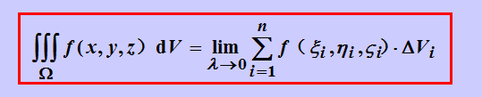
我们会计算一些二重积分，能否用来计算三重积分？
给定区域下，体积元如何表示？

Slide 5
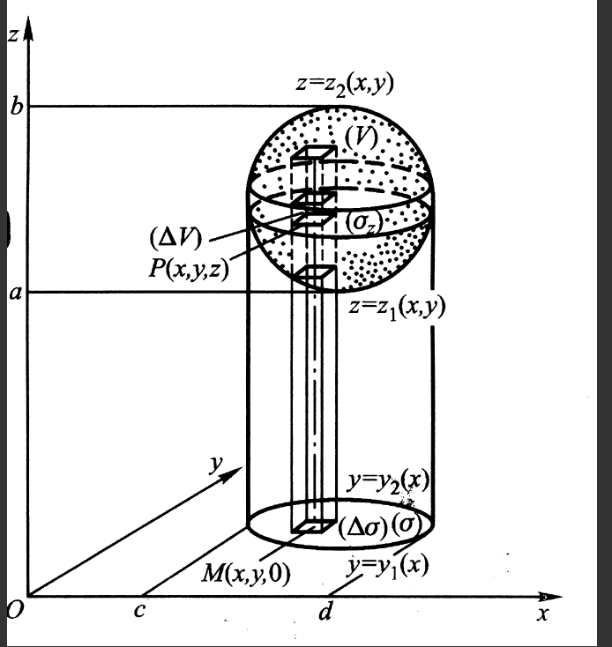

Slide 6
△V=△z△σ

Slide 10
（先二后一法) （切片法）

Slide 16
利用被积函数的奇偶性与积分区域的对称性
简化计算：

Slide 17
(轮换对称性)

Slide 18
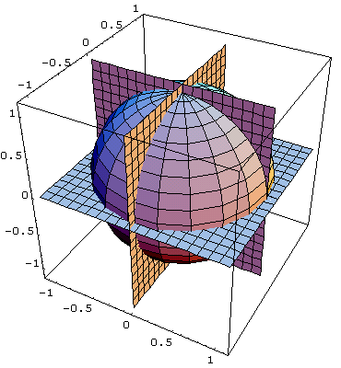
例4
解

Slide 19
6．3．2三重积分的一般换元法则

Slide 20
1 柱面坐标系下三重积分的计算

Slide 22
柱面坐标系下的体积元素:

Slide 27
2 球面坐标系下三重积分的计算

